Slide 1
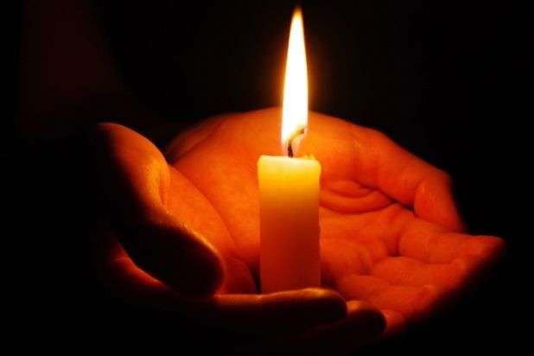
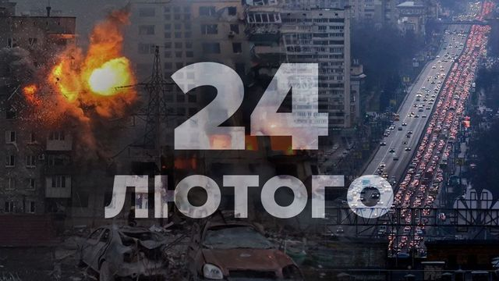
Річниця повномасштабного вторгнення російської федерації в Україну: причини, перебіг, наслідки
Урок підготувала
вчитель 8-б класу
– Красницька О.І.

Slide 2
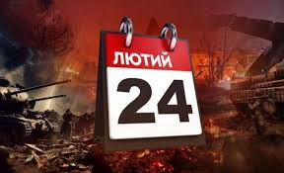

24 лютого 2022 як точка неповернення
24 лютого 2022 року розпочалося повномасштабне вторгнення російської федерації в Україну. Воно стало кульмінацією війни, що фактично тривала з 2014 року після окупації Криму та початку бойових дій на Донбасі. Масовані ракетні удари по всій території України, наступ із кількох напрямків і спроба швидкого захоплення столиці показали, що метою була не лише територія, а ліквідація української державності.
Це вторгнення стало найбільшою війною в Європі після Другої світової. Воно змінило глобальну політику, економіку та систему міжнародної безпеки. Світ зіткнувся з реальністю, де велика держава відкрито порушує міжнародні договори й намагається силою змінити кордони.

Slide 3
Причини війни: геополітичний аналіз
Причини війни лежать у кількох площинах.
По-перше, імперська політика росії. Кремль десятиліттями розглядав Україну як сферу свого впливу. Незалежний курс України на європейську інтеграцію та демократичні реформи суперечив цій логіці.
По-друге, безпековий фактор. Прагнення України до інтеграції в НАТО і співпраці з Європейський Союзом розглядалося росією як загроза її геополітичним інтересам.
По-третє, внутрішні причини росії: авторитарна система, потреба мобілізації суспільства через зовнішнього ворога та контроль над ресурсами.
Війна стала не випадковістю, а результатом довгострокової стратегії.

Slide 4
Порушення міжнародного права
Вторгнення грубо порушило основні принципи міжнародного права:
заборону агресії
територіальну цілісність держав
захист цивільного населення
Статут Організація Об'єднаних Націй прямо забороняє напад на іншу державу без рішення Ради Безпеки чи самооборони.
Розслідування воєнних злочинів веде Міжнародний кримінальний суд. Задокументовані злочини проти цивільних, депортації дітей, руйнування інфраструктури.
Ця війна стала тестом для міжнародної системи права: чи здатна вона реагувати на агресію великої держави.

Slide 5
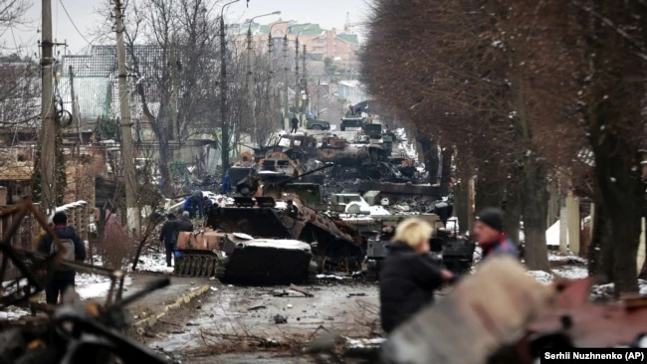
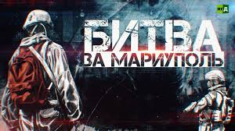

Військові етапи війни
Спочатку – спроба швидкого захоплення Києва. Вона провалилася через опір української армії та суспільства.
Потім – битви за південь і схід, зокрема за Маріуполь, що стали символом героїзму і трагедії.
У 2022 році Україна звільнила частину територій, зокрема Херсон. Після цього війна перейшла у фазу позиційного протистояння, де важливу роль відіграють технології, дрони, артилерія та логістика.

Slide 6
Економічні наслідки
Війна спричинила різке падіння економіки України: руйнування підприємств, інфраструктури, енергетичних об’єктів.
За оцінками Світового банку та Міжнародного валютного фонду, втрати України сягають сотень мільярдів доларів.
Водночас війна вплинула на світ:
зростання цін на енергію
продовольчу кризу
перебудову ланцюгів постачання
Світова економіка стала більш нестабільною.

Slide 7

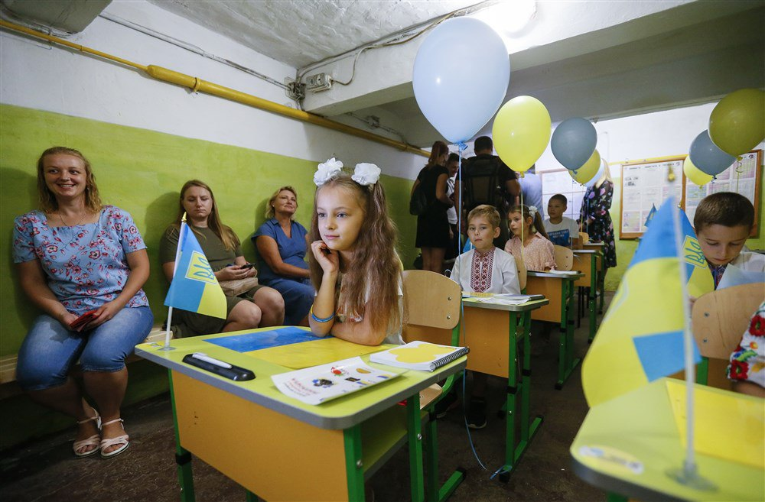
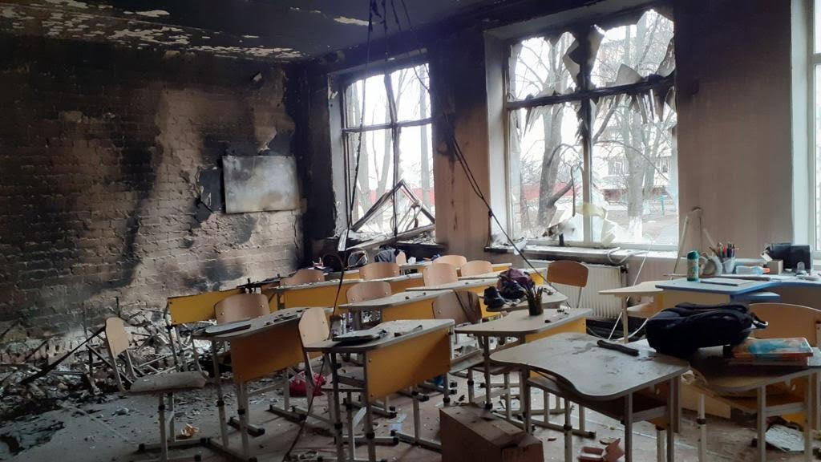

Освіта під час війни
Освіта пережила радикальні зміни.
Тисячі закладів були пошкоджені або зруйновані. Викладачі та студенти навчалися онлайн, в укриттях або за кордоном. З’явилися нові формати: дистанційне навчання, міжнародні програми обміну, цифрові платформи.
Освіта стала не лише знанням, а й елементом стійкості суспільства.

Slide 8
Інформаційна війна
Війна ведеться не тільки на полі бою.
росія активно використовує пропаганду, фейки та кібератаки. Україна та її партнери відповідають інформаційною прозорістю, фактчекінгом і цифровою безпекою.
Соціальні мережі стали інструментом мобілізації, волонтерства і міжнародної підтримки.
Це показало, що у XXI столітті інформація — це зброя.

Slide 9
